Slide 1






Trường Đại học Trà Vinh
Đồ Án Cơ Sở Ngành
Đề tài
PHÁT TRIỂN ỨNG DỤNG SẮP XẾP HỌC PHẦN
CHO CHƯƠNG TRÌNH ĐÀO TẠO CNTT
Giảng viên hướng dẫn: Nguyễn Bảo Ân
Sinh viên thực hiện: Đinh Thị Yến Nhi
MSSV:110122237
Lớp: DA22TTC

Slide 2

Nội dung chính
Mở đầu
1.Tổng quan
2. Nghiên cứu lý thuyết
3. Hiện thực hóa nghiên cứu
4. Kết quả nghiên cứu
5. Kết luận và hướng phát triển

Slide 3




Mở đầu
Lý do chọn đề tài
Trong thời đại công nghệ tiếp nối công nghệ hiện nay, việc xử lý và quản lý dữ liệu không chỉ đơn giản là việc lưu trữ mà còn đòi hỏi sự nhanh chóng và dễ dàng thao tác với dữ liệu.
Do đó, các ứng dụng web hiện đại đang dần giúp cho người dùng thao tác với dữ liệu một cách dễ nhìn, dễ sử dụng và hiệu quả nhanh.

Slide 4


Mở đầu
Mục tiêu
Xây dựng được ứng dụng web cho phép sắp xếp các học phần .
Thao tác kéo và thả dữ liệu một cách dễ dàng hơn, nhanh chóng hơn, tiết kiệm thời gian hơn .
Các cột như (số tín chỉ, tổng tiết, lý thuyết, thực hành) sẽ được tính tổng, và lưu được về máy tính khi hoàn thành việc sắp xếp.

Slide 5




1. TỔNG QUAN
Vấn đề nghiên cứu
Vai trò ứng dụng
-Xây dựng trang web với giao diện người dùng là các bảng chứa dữ liệu .
- Sử dụng các ngôn ngữ HTML, CSS, JavaScrip nhằm đem lại giao diện dễ nhìn, dễ thao tác trên trang web đó.
- Cho phép đọc và hiển thị tệp dữ liệu CSV.
- Thêm tính năng kéo và thả dữ liệu giữa các bảng.
-Hỗ trợ tính tổng các cột sau mỗi lần thao tác kéo và thả.
- Cho phép lưu dữ liệu về máy dưới dạng tệp CSV .

Slide 6










2. NGHIÊN CỨU LÝ THUYẾT
HTML
CSS
Theme
Characters

Slide 7

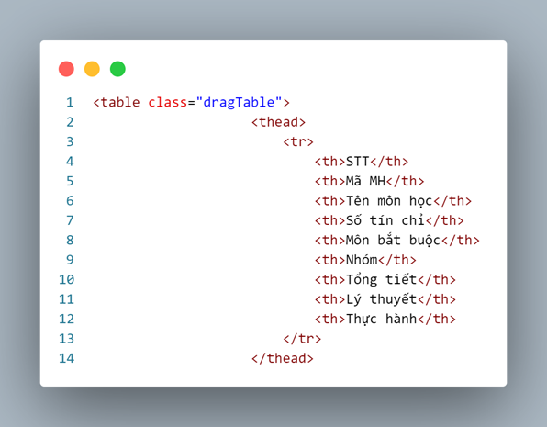
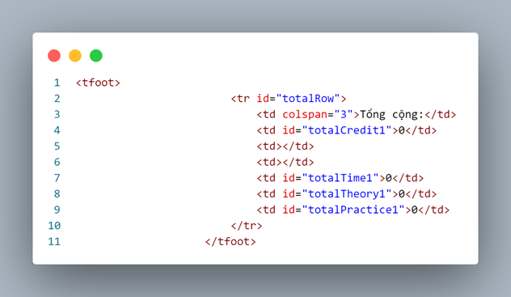


3. HIỆN THỰC HÓA NGHIÊN CỨU
Sử dụng thẻ <tfoot> để tính tổng dữ liệu
Cấu trúc thẻ <thead> tạo tiêu đề của bảng

Slide 8
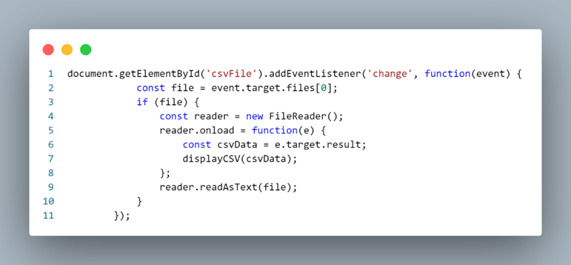
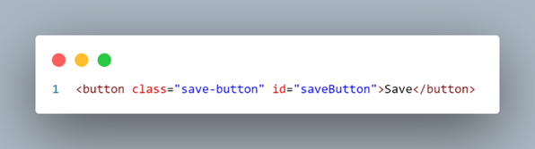
3. HIỆN THỰC HÓA NGHIÊN CỨU
Sử dụng thẻ <button> để tạo nút lưu
Cú pháp đọc tệp CSV trong JavaScrip

Slide 9
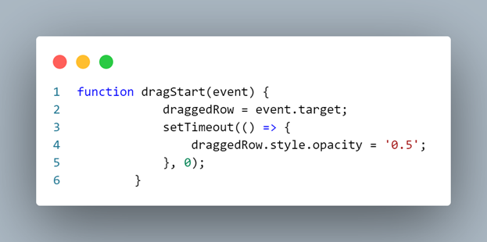
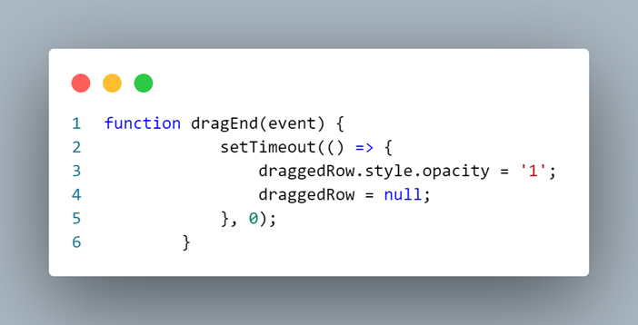
3. HIỆN THỰC HÓA NGHIÊN CỨU
Sử dụng hàm dragStart để bắt đầu thao tác kéo thả
Sử dụng hàm dragEnd để kết thúc thao tác kéo thả

Slide 10
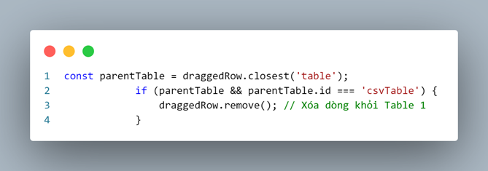
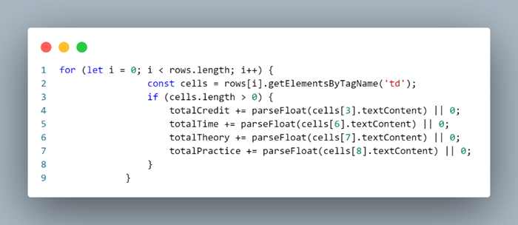
3. HIỆN THỰC HÓA NGHIÊN CỨU
Sử dụng phương thức .remove để xóa dữ liệu vừa kéo thả
Tính tổng trong hàm for

Slide 11
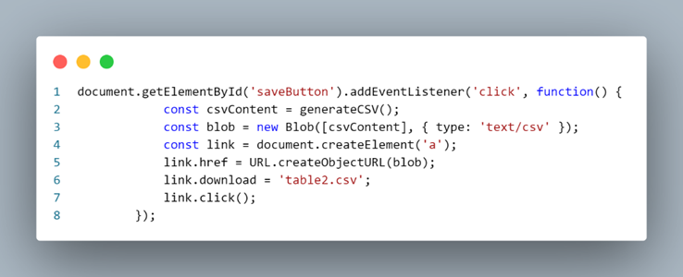
3. HIỆN THỰC HÓA NGHIÊN CỨU
Hàm nút lưu và tải tệp CSV xuống

Slide 12

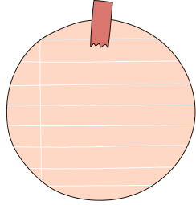
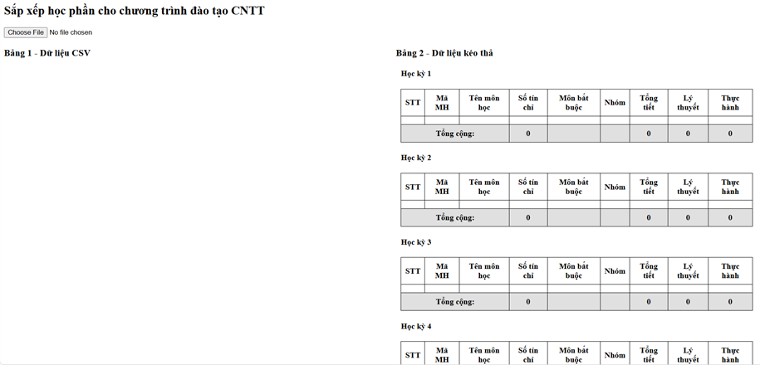


4. KẾT QUẢ NGHIÊN CỨU
GIAO DIỆN
NGƯỜI DÙNG
KHI MỞ
ỨNG DỤNG

Slide 13
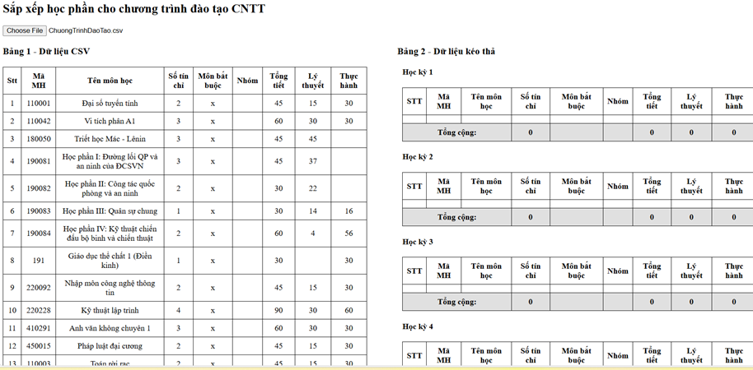
4. KẾT QUẢ NGHIÊN CỨU
GIAO DIỆN SAU KHI TẢI TỆP CSV THÀNH CÔNG

Slide 14
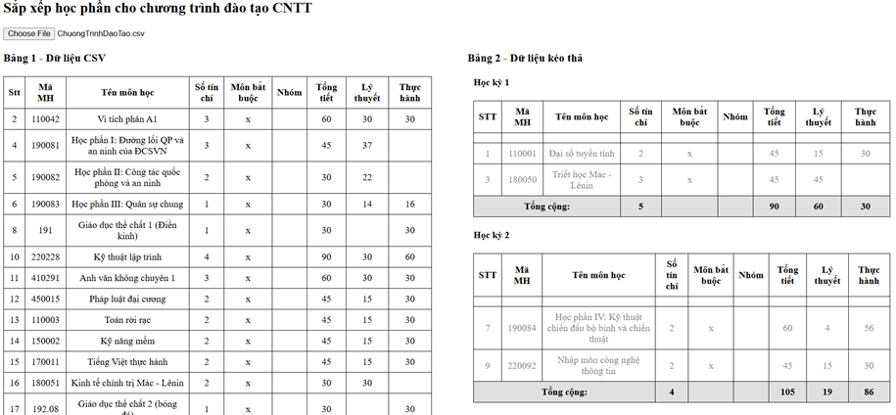
4. KẾT QUẢ NGHIÊN CỨU
GIAO DIỆN KÉO VÀ THẢ DỮ LIỆU THÀNH CÔNG

Slide 15






5. KẾT LUẬN
Ứng dụng tạo ra dễ dàng sử dụng, giao diện dễ nhìn và phù hợp với nhu cầu người dùng
Tính năng kéo, thả và tính tổng tự động hỗ trợ người dùng làm một cách nhanh chóng và hiệu quả hơn với những dữ liệu ở dạng bảng sắp xếp.
Tính năng lưu dữ liệu bằng tệp CSV giúp người dùng có thể dễ dàng lưu lại dữ liệu một cách đơn giản, tiết kiệm thời gian.

Slide 16





5. HƯỚNG PHÁT TRIỂN
01
02
03
Hỗ trợ
xuất dữ liệu đa dạng
Tối ưu hóa hiệu suất
Cập nhật tính năng lọc và tìm kiếm

Slide 17

CẢM ƠN QUÝ THẦY CÔ ĐÃ LẮNG NGHE

